Slide 1
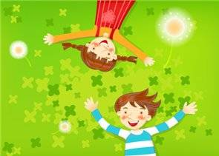
ЛЕТНИЙ ПРИШКОЛЬНЫЙ
ЭКОЛОГИЧЕСКИЙ ЛАГЕРЬ
«Город здоровья»
Лагерная смена «Союз верных друзей»

Slide 2
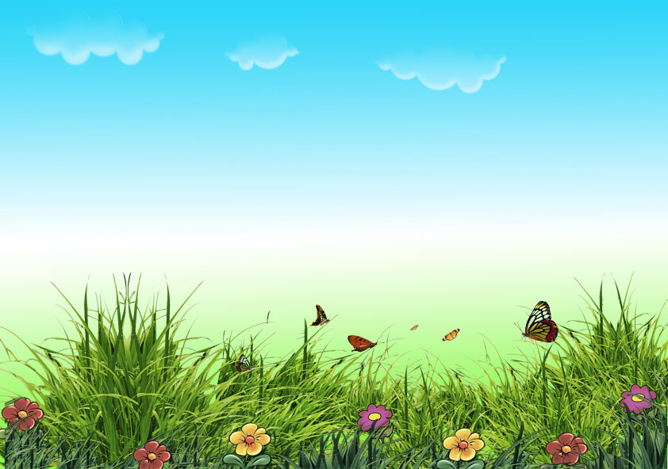
Информация о лагере-2017

Slide 3
В лагере 2 отряда. Каждый из них имеет свое название и свой отрядный уголок.
«Треугольники»
«Квадратики»
Лето, лето, лето, лето! Никаких уроков нету! Можно бегать и скакать, Можно мячик погонять, Громко песни распевать И на солнышке лежать

Slide 4
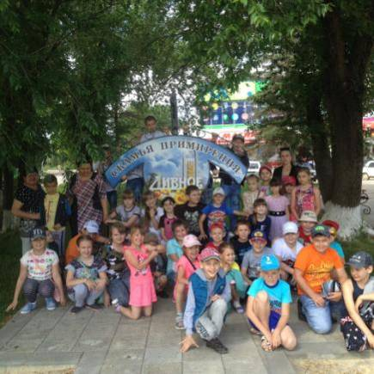
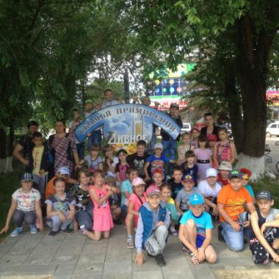
День защиты детей

Slide 5
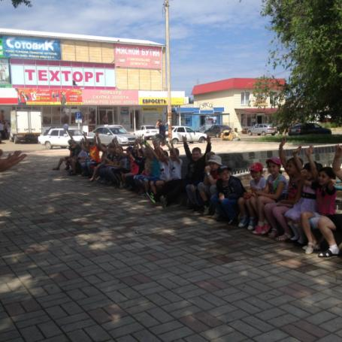
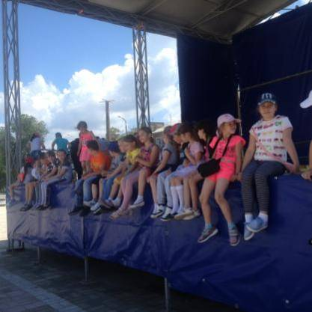
День защиты детей

Slide 6
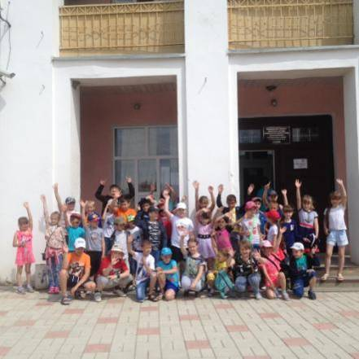
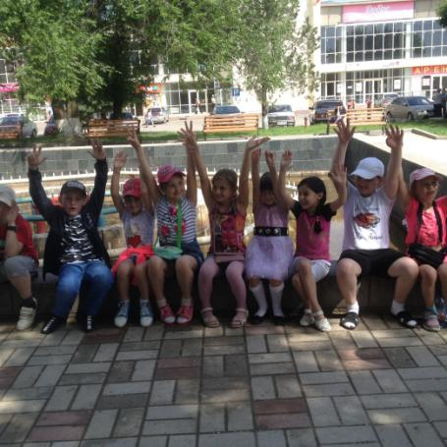
День защиты детей

Slide 7
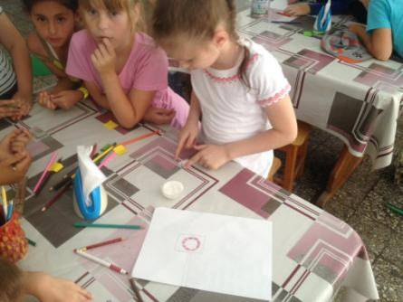
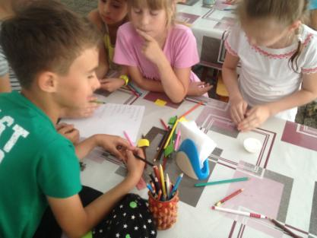
День знакомств

Slide 8
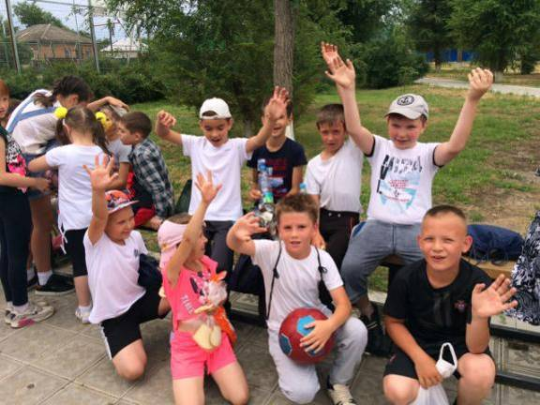
День лагеря
Пусть стать чемпионом,
Борьбой закаленным-
Задача совсем не проста!
Но стать просто ловким,
Набраться сноровки,
Но просто здоровым стать-
Красота!

Slide 9
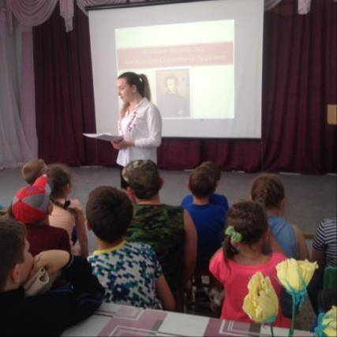
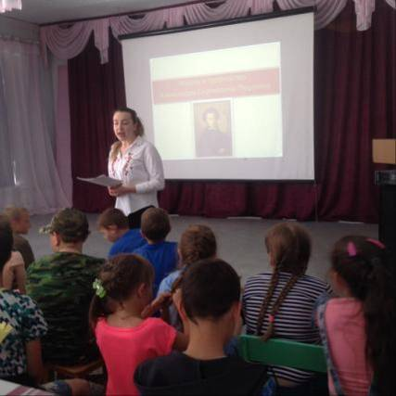
Пушкинский день

Slide 10
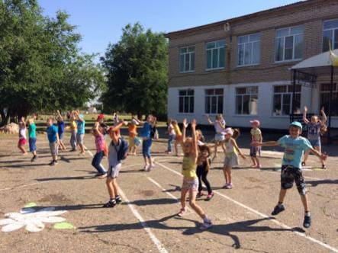
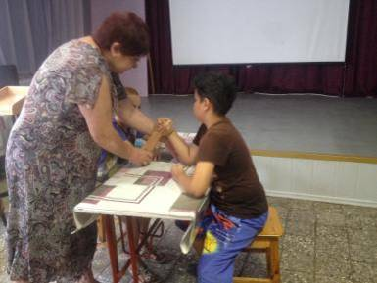
День веселых игр

Slide 11
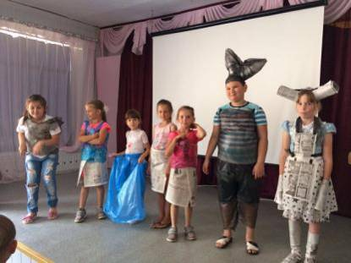
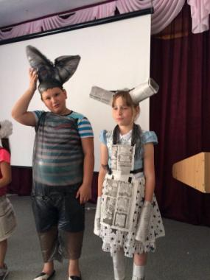
День эколога

Slide 12
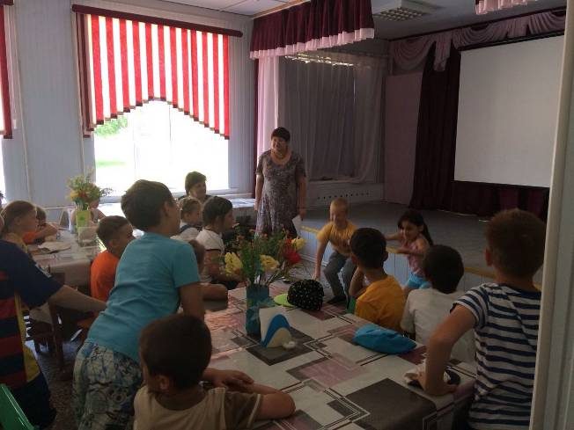
День смеха

Slide 13
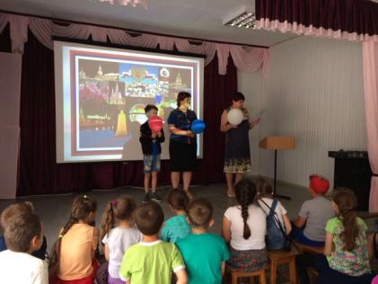
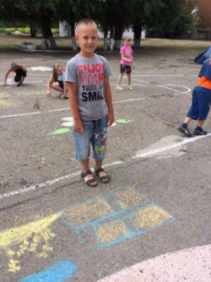
День России

Slide 14
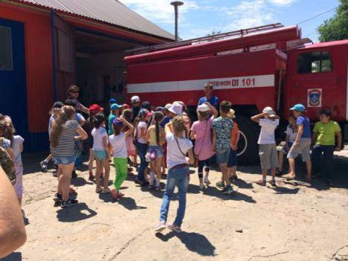
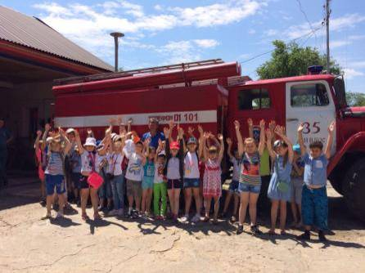
День безопасности

Slide 15
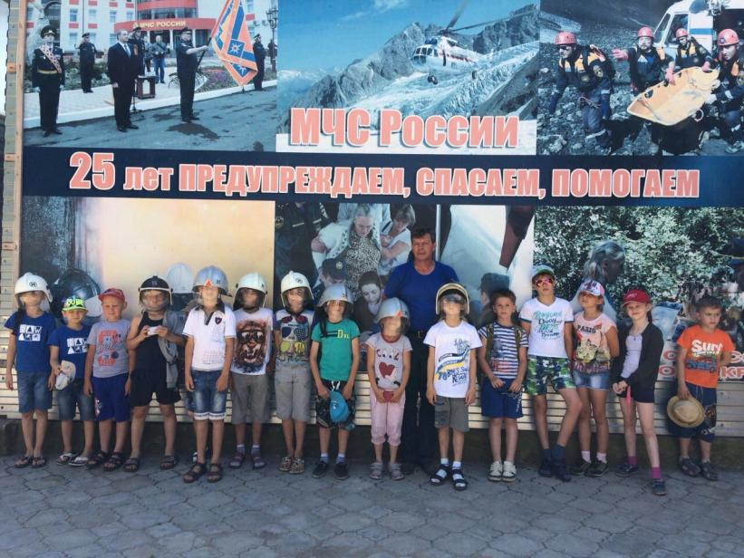
День безопасности

Slide 16
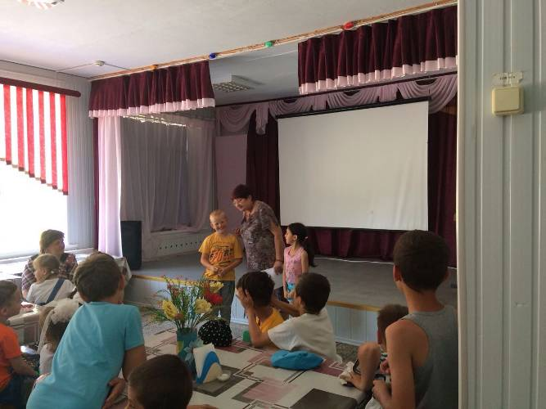
День вежливости

Slide 17
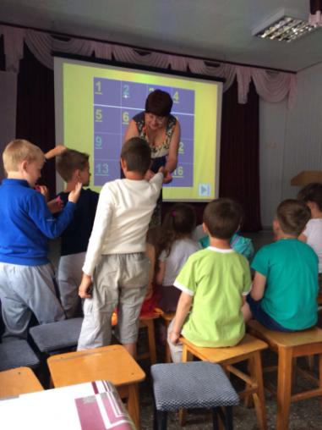
День родного края

Slide 18
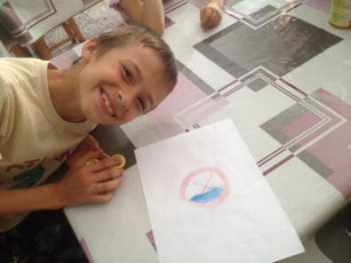
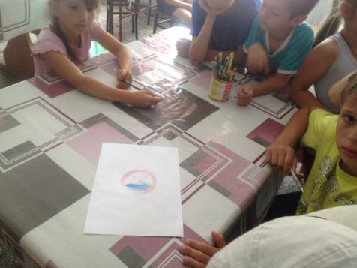
День воды

Slide 19
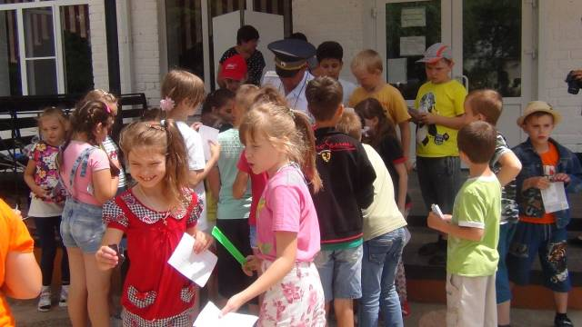
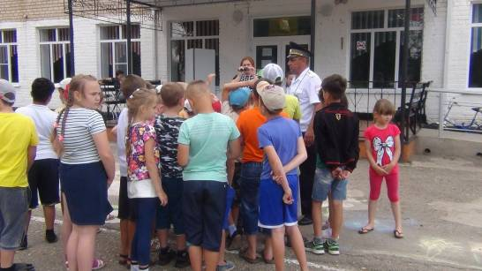
День дорожных наук

Slide 20
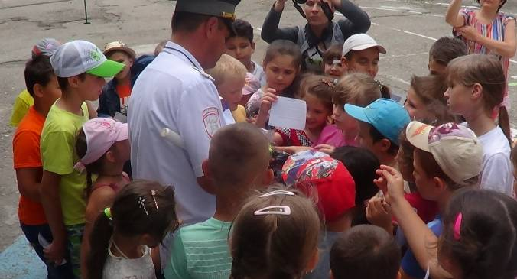
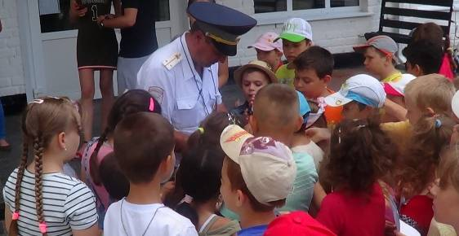
День дорожных наук

Slide 21
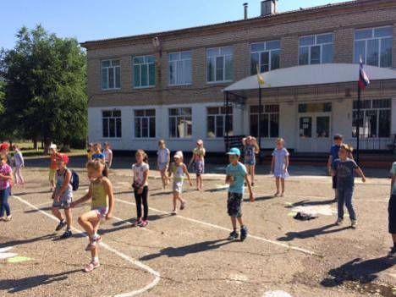
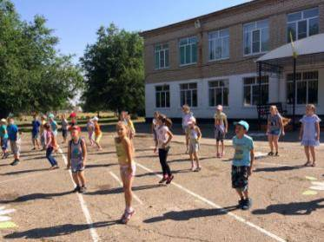
День без гаджетов

Slide 22
День здоровья
А теперь все по порядку
дружно делаем зарядку
Руки в стороны, согнули
Вверх подняли, помахали
Спрятали за спину их
Повернулись через левое плечо
Через правое еще
Дружно присели пяточки задели
На носочки поднялись
Опустили руки вниз.

Slide 23
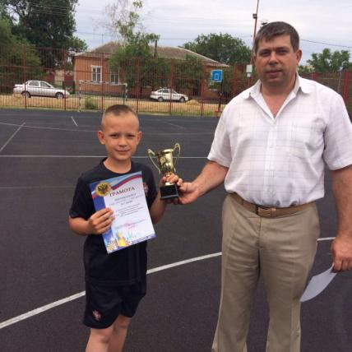
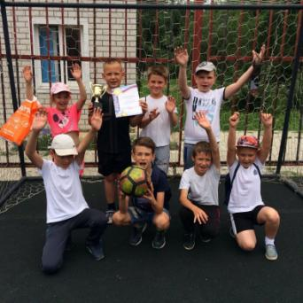
Олимпийские игры

Slide 24
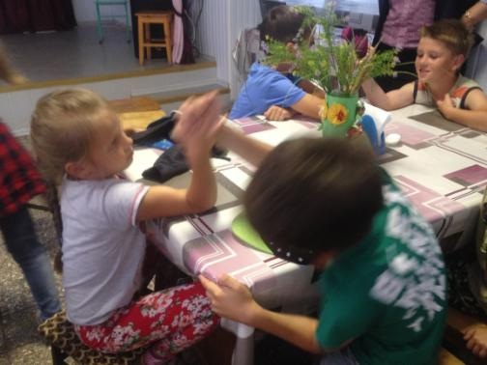
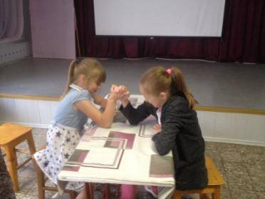
Олимпийские игры

Slide 25
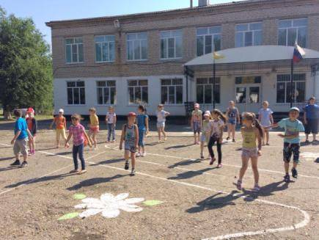
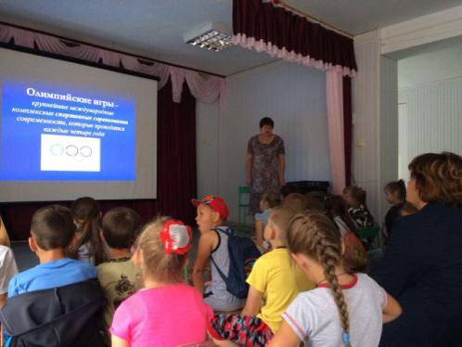
Олимпийские игры

Slide 26
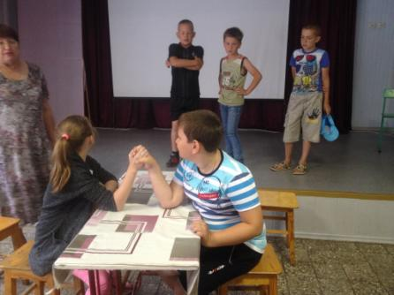
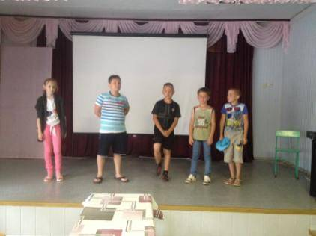
Олимпийские игры

Slide 27
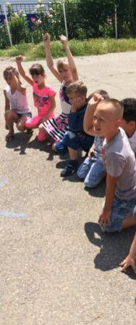
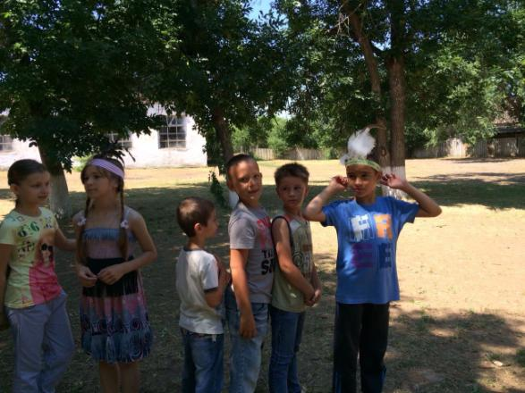
День индейцев

Slide 28
День памяти и скорби

Slide 29
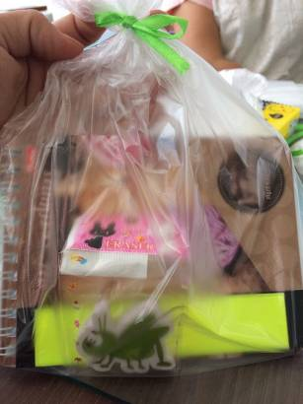
День прощания
Сегодня наш круг теснее, Мы можем все разом сказать «Мы стали друг другу роднее. Чего же ещё нам желать?»
Мы смотрим в глаза друг другу И чувствуем крепость плеча, Как здорово, что всю смену Мы жили, как будто семья!

